Slide 1











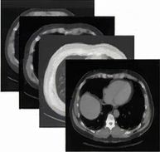
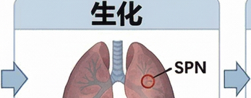




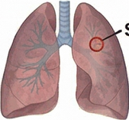
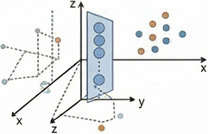



















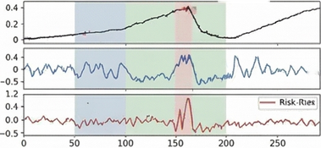

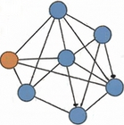
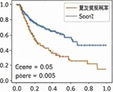

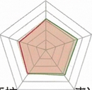












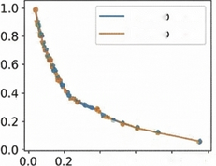




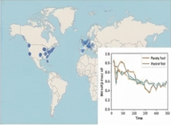
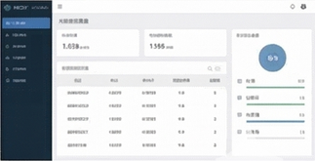
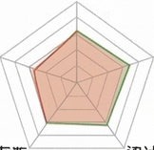











Al辅助SPN患者治疗方案的选择
数据输入与表征
统一空间
Transformer
@ Medical |p,
MCOV
流调
Medical LLM.
出Ontology
U0
& feature library.
数据融合与复发
多层级融
纵向建模
跨模态推理
病灶(Size)
Cross- modal
Attention
外
| Cross-
Be
SBRT
Cons-Corr.
肖融
Risk (Risk)
跨模态
Ts 0s
复发概率
J
医学智能体(MDT &决策) | |
模型轻量化与部
SPN决策系统
Pareto front
Agent能力
Pareto front
影像解析
TE-Ra
MDT
Al Agent
iF
=协同平台
|工具调用
变动he
04
06
08
10
A
& Mcov
多目标优化
证遇整合
调
多中心验证
Notes:
从原图及同名GT布局标注批量重建。文字由Tesseract识别为原生可编辑文本框；图形和箭头为原生对象。复杂插图及低置信文字为可独立替换图片。OCR可能存在错字、公式和上下标错误，请对照原图校对；未使用整页截图作为背景。

